Slide 1
WASA读出进展
董建蒙，刘灿文，杨衍骁，龚光华，邓智

Slide 2
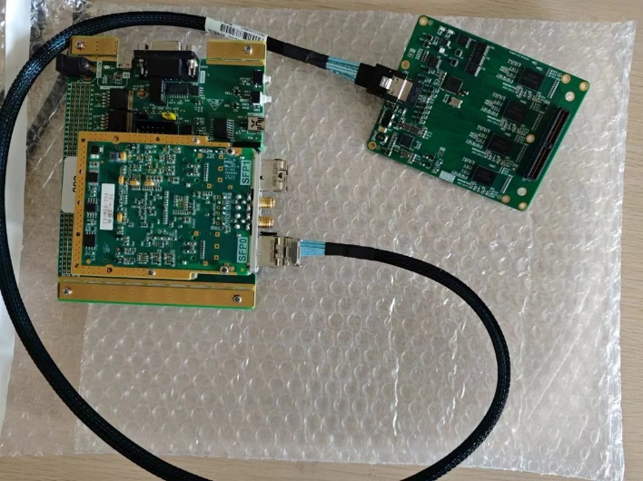
WASA DAQ固件结构框图
数据头寻找
解串采样点数据
数据组包
WASA配置
手动触发
数据缓存
WASA
serial data
data
deserializer
L1
buffer
slow
control
UDP
WASA
serial data
data
deserializer
L1
buffer
DAQ
buffer
TCP
WASA
serial data
data
deserializer
L1
buffer
WASA
serial data
data
deserializer
L1
buffer

Slide 3
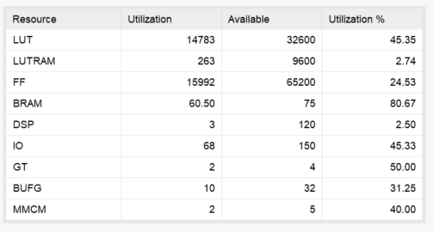
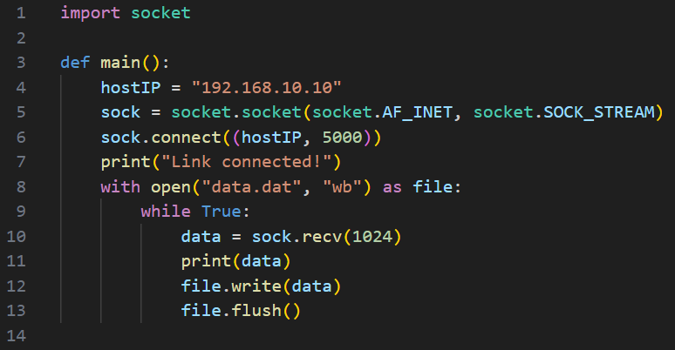
逻辑资源占用
已完成单WASA-FE上位机读出
设计了简单的脚本控制
数据读出采用TCP协议
简单的脚本读出和数据存文件

Slide 4
ToDo
将小白兔内核替换为新版本（WRPC_v5），降低资源占用
完成3通道WASA-FE读出固件
上位机数据添加解析和可视化功能

